Slide 1
Об организации приема на обучение иностранных граждан
Попова Татьяна Геннадьевна,
заместитель начальника Управления образования АМР «Корткеросский»

Slide 2
Организация приемной кампании в 2025 г.
Федеральный закон от 29 декабря 2012 г. № 273-ФЗ
«Об образовании в Российской Федерации» (статья 55. Общие требования к приему на обучение в организацию, осуществляющую образовательную деятельность; статья 67.)
Единый день начала приема заявлений на обучение в первый класс для детей, указанных в пунктах 9, 9(1), 10 и 12 Порядка, а также проживающих на закрепленной территории – 27 марта 2025 г.
Завершение приёма для вышеуказанной категории – 30 июня 2025 г.
Для детей, не проживающих на закрепленной территории, прием заявлений о приеме на
обучение в первый класс начинается 6 июля
2025 г. до момента заполнения свободных
мест
Приказ Министерства просвещения Российской
Федерации от 2 сентября 2020 г. № 458
«Об утверждении Порядка приема на обучение по образовательным программам начального общего, основного общего и среднего общего образования»
(с изменениями на 4 марта 2025 г. (вступают в силу с 1
апреля 2025 г.)

Slide 3
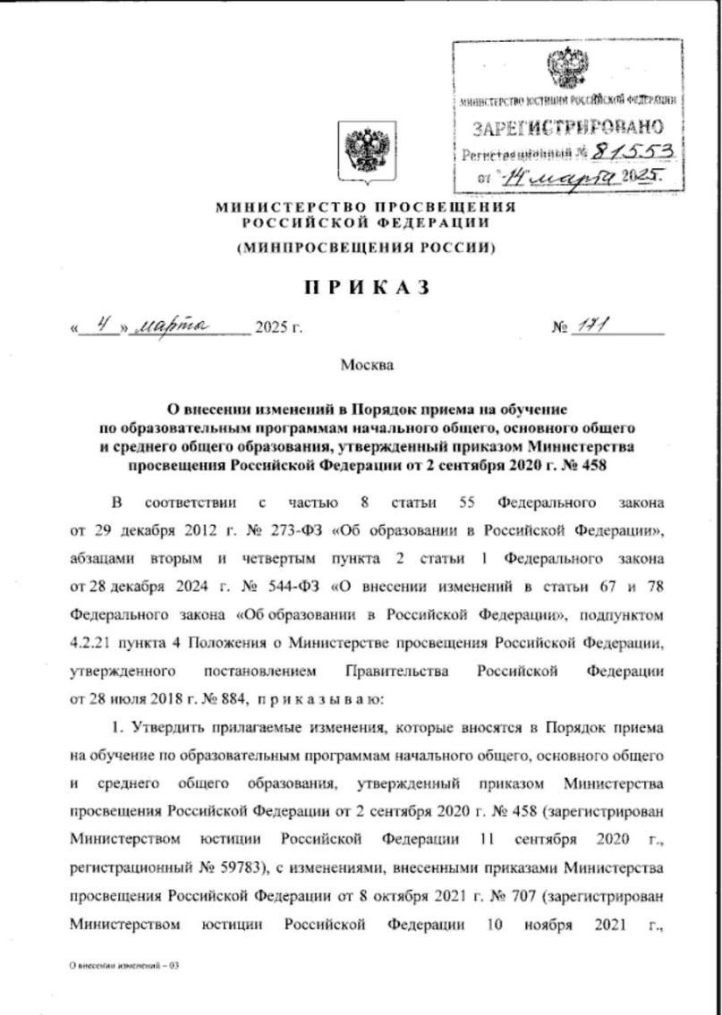
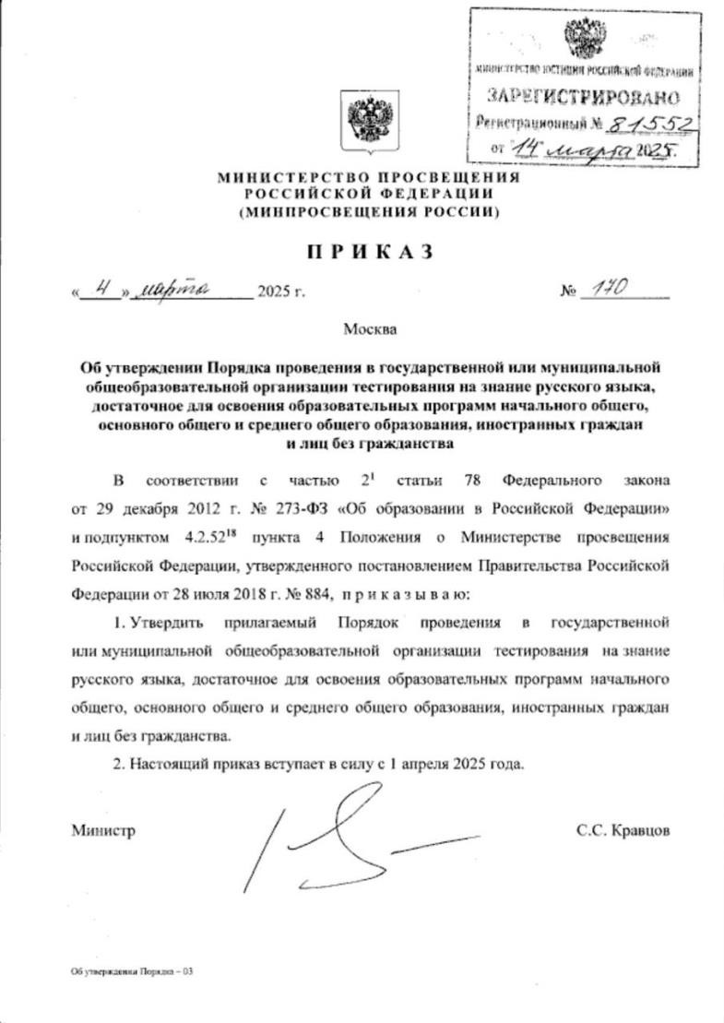
Приказы Минпросвещения России, вступающие в силу с 1 апреля 2025 г.
Минпросвещения России
№ 171 от 04 марта 2025 г.
«О внесении изменений в Порядок приема на обучение по образовательным программам начального общего, основного
общего и среднего общего образования, утвержденный приказом Министерства
просвещения Российской Федерации от 2 сентября 2020 г. № 458»
Минпросвещения России
№ 170 от 04 марта 2025 г.
«Об утверждении Порядка проведения в государственной или муниципальной общеобразовательной организации тестирования на знание русского языка, достаточное для освоения образовательных программ начального общего, основного общего и среднего общего образования, иностранных граждан и лиц без гражданства»
Порядок проведения в государственной или муниципальной общеобразовательной
организации тестирования на знание русского языка,
достаточное для освоения образовательных программ начального общего, основного общего и среднего общего образования, иностранных
граждан и лиц без гражданства
Порядок приема на обучение по образовательным
программам начального общего, основного
общего и среднего общего образования

Slide 4
ПРИКАЗ № 171 от 04 марта 2025г. ПОРЯДОК ПРИЕМА НА ОБУЧЕНИЕ
ОСНОВАНИЯ ДЛЯ
ОТКАЗА В ПРИЕМЕ В ШКОЛУ
Ребенок не может быть зачислен в школу только в том случае, если в ней нет свободных мет;
если не представлен документ, подтверждающий законность нахождения на территории России;
если не прошел тестирование.
1
ЗАЯВЛЕНИЕ
И ПЕРЕЧЕНЬ ДОКУМЕНТОВ
2
ПРОВЕРКА ДОКУМЕНТОВ, НАПРАВЛЕНИЕ НА ТЕСТИРОВАНИЕ
Образовательная организация не более 5 рабочих дней проводит проверку комплектности предоставленных документов;
Родители через ЕПГУ, РПГУ, через операторов почтовой связи подают заявление о приеме на обучение и предъявляют:
копии документов, подтверждающих родство заявителя;
копии документов, подтверждающих законность нахождения ребенка
и его законного (законных) представителя (представителей) на территории Российской Федерации (действительные вид на жительство, либо разрешение на временное проживание, либо разрешение на временное проживание в целях получения образования, либо визу и (или) миграционную карту, либо иные предусмотренные федеральным законом или международным договором Российской Федерации документы, подтверждающие право иностранного гражданина или лица без гражданства на пребывание (проживание) в Российской Федерации);
копии документов, подтверждающих прохождение государственной дактилоскопической регистрации ребенка;
копии документов, подтверждающих изучение русского языка ребенком
в образовательных организациях иностранного (иностранных) государства (государств) (со 2 по 11 класс) (при наличии);
копии документов, удостоверяющих личность ребенка;
копии документов, подтверждающих присвоение родителю ИНН,
копия СНИЛС родителя (при наличии), а также СНИЛС ребенка (при наличии); медицинское заключение об отсутствии у ребенка инфекционных заболеваний, представляющих опасность для окружающих;
копии документов, подтверждающих осуществление родителем (законным представителем) трудовой деятельности (при наличии).
Если представлен полный общеобразовательная организация в проверяет их достоверность;
комплект документов,
течение 25 рабочих дней
https://мвд.рф/rkl Реестр контролируемых лиц
После проверки достоверности документов ребенок направляется в тестирующую организацию;
•
•
Информация о направлении на тестировании направляется по адресу , указанному в заявлении о приеме на обучение, и в личный кабинет ЕПГУ;
Одновременно общеобразовательная организация уведомляет тестирующую организацию в электронной форме через ЕПГУ или с использованием РПГУ;
•
•
•
•
•
Если предоставлен неполный комплект
документов,
рассматривает
общеобразовательная организация не заявление!
Все документы представляются на русском языке или вместе с заверенным в установленном порядке переводом на русский язык.

Slide 5
ПРИКАЗ № 171 от 04 марта 2025г. ПОРЯДОК ПРИЕМА НА ОБУЧЕНИЕ
3
ПОСЛЕ ПРОХОЖДЕНИЯ ТЕСТИРОВАНИЯ
Тестирующая организация в течение 3-х дней после тестирования уведомляет образовательную организацию (школу) о результатах
Информация о результатах тестирования и рассмотрения заявления о приеме на обучение направляется по адресу
(почтовый или электронный), указанному в заявлении о приеме на обучение, и в личный кабинет ЕПГУ
Руководитель общеобразовательной
организации издает распорядительный акт о приеме на обучение ребенка в течение 5 рабочих дней после официального поступления информации об успешном прохождении тестирования
4
ДОПОЛНИТЕЛЬНО
Граждане Белоруссии при приеме в школу предъявляют: копия свидетельства о рождении ребенка;
копия паспорта;
справку о регистрации по месту жительства.
Пункт 26(1) Порядка не распространяется на иностранных граждан, указанных в подпункте 2 пункта 20 и пункте 21 статьи 5 Федерального закона от 25 июля 2002 г. № 115-ФЗ «О правовом положении иностранных граждан в Российской Федерации».
Иностранные граждане, указанные в абзаце первом настоящего пункта Порядка, предъявляют следующие документы:
копия свидетельства о рождении ребенка; копия паспорта;
справку о регистрации по месту жительства.
Если заявление о приеме на обучение подано в электронном виде, запрещается требовать копии документов за исключение копий или оригиналов документов, подтверждение которых в электронном виде невозможно.

Slide 6
ПРИКАЗ № 170 от 04 марта 2025г. ПОРЯДОК ПРОВЕДЕНИЯ ТЕСТИРОВАНИЯ
1
ТЕСТИРУЮЩАЯ ОРГАНИЗАЦИЯ
Тестирование проводится в государственных и муниципальных общеобразовательных организациях
Тестирующие организации определяются приказом органов исполнительной власти;
Информация о тестирующих организациях и местах проведения тестирования публикуется на ЕПГУ и РПГУ (при наличии технической возможности)
Тестирующая организация на территории Корткеросского района – МОУ «СОШ» с. Корткерос

Slide 7
ПРИКАЗ № 170 от 04 марта 2025г. ПОРЯДОК ПРОВЕДЕНИЯ ТЕСТИРОВАНИЯ
2 ТЕСТИРОВАНИЕ
Тестирование проводится на основании направления, выданного образовательной организацией;
Родители не позднее чем через 7 рабочих дней после дня
получения направления лично обращаются в
тестирующую организацию для записи на тестирование;
Исполнительный орган в сфере образования утверждает расписание проведения тестирования;
Информация о датах проведения тестирования,
демоверсии диагностических материалов, критерии оценивания размещаются на официальных сайтах тестирующих организаций;
В тестирующих организациях организуется пункт прохождения тестирования (далее - ППТ). В ППТ может быть использовано оборудование, применяемое в пунктах проведения экзаменов при проведении ГИА.
Тестирование проводится по годам обучения. Уровни
знания русского языка: достаточный и недостаточный;
7. Тестирование проводится в устной и письменной форме (за
исключением тестирования поступающих в 1 класс).
Продолжительность проведения тестирования составляет не
более 80 минут
8. Во время проведения тестирования обязательна видео и аудио запись;
9.Для проведения тестирования
создается комиссия. Для создается апелляционная
разрешения спорных вопросов комиссия.
10. Перед проведением тестирования проводиться инструктаж
ребенка.
11. При проведении тестирования ребенку запрещается
пользоваться любыми подсказками, средствами связи, фото-,
аудио- и видеоаппаратурой, электронно вычислительной
техникой, справочными материалами, шпаргалками.
В случае нарушения запрета ТЕСТИРОВАНИЕ СЧИТАЕТСЯ
НЕПРОЙДЕННЫМ.
Информация о тестирующих организациях
направляется исполнительным органом в сфере образования в Минпросвещения России для размещения на сайте в сети «Интернет»
Методическое обеспечение, разработка
диагностических материалов, критериев
оценивания, определение минимального количества баллов осуществляется Рособрнадзором

Slide 8
ПРИКАЗ № 170 ОТ 04 МАРТА 2025 Г. ПОРЯДОК ПРОВЕДЕНИЯ ТЕСТИРОВАНИЯ
3 РЕЗУЛЬТАТЫ ТЕСТИРОВАНИЯ
4 ТЕСТИРОВАНИЕ НЕ ПРОЙДЕНО
1. Тестирующая организация в течение 3 рабочих дней со дня прохождения тестирования передает сведения о
тестировании в ту школу, в которую было подано заявление о приеме на обучение. Школа информирует родителей о результатах тестирования.
Если ребенок не прошел тестирование, предлагается пройти дополнительное обучение русскому языку.
Повторно пройти тестирование можно не ранее, чем через 3 месяца.
При повторном прохождении тестирования не допускается предоставление ранее использованного варианта.
повторное
2. Исполнительные органы в сфере образования предоставляют МВД доступ к сведениям о тестировании и зачислении в школу в государственных информационных системах субъектах РФ и (или) посредством системы междведомственного электронного взаимодействия.
5 УЧЕТ И ХРАНЕНИЕ МАТЕРИАЛОВ
Руководитель
общеобразовательной организации издает
распорядительный акт о
приеме на обучение ребенка в течение 5 рабочих дней после официального поступления информации об успешном
прохождении тестирования
Все материалы тестирования хранятся в тестирующей организации.
Учет сведений о результатах тестирования обеспечивается исполнительным органом в сфере образования и (или) образовательными организациями.
Обеспечивается публикация на ЕПГУ (при наличии технической возможности) или РПГУ

Slide 9
ПРИКАЗ Министерства образования и науки Республики Коми от 25.03.2025 № 214 "Об организации проведения на территории Республики Коми тестирования на знание русского языка, достаточное для освоения образовательных программ начального общего, основного общего и среднего общего образования, иностранных лиц и лиц без гражданства"
4 ТЕСТИРОВАНИЕ НЕ ПРОЙДЕНО
Даты проведения тестирования
15 мая 2025 г.;
25 июня 2025 г.;
Начиная с июля 2025 г. каждая вторая среда месяца (по мере поступления заявлений о приеме в общеобразовательную организацию
Демонстрационные варианты диагностических работ
в открытом доступе на официальном сайте ФГБНУ «Федеральный институт педагогических измерений» по ссылке: https://fipi.ru/inostr-exam/inostr-exam-deti

Slide 10
Горячая линия
СОЗДАНА РЕГИОНАЛЬНАЯ ГОРЯЧАЯ ЛИНИЯ В ЦЕЛЯХ ОРГАНИЗАЦИИ РАЗЪЯСНЕНИЯ РАБОТЫ В РАМКАХ ПРИКАЗОВ МИНПРОСВЕЩЕНИЯ РОССИИ:
ФУНКЦИОНИРОВАНИЕ
«ГОРЯЧЕЙ ЛИНИИ»
от 4 марта 2025 г. № 170 «Об утверждении Порядка проведения в государственной или муниципальной общеобразовательной организации тестирования на знание русского языка, достаточное для освоения образовательных программ начального общего, основного общего и среднего общего образования, иностранных граждан и лиц без гражданства
с 9:00 до 18:00 по московскому времени
телефон (495) 587-01-10,
Доб. 3291
от 4 марта 2025 г. № 171 «О внесении изменений
в Порядок приема на обучение по образовательным программам начального общего, основного общего и
среднего общего образования, утвержденный приказом Министерства просвещения Российской Федерации от 2 сентября 2020 г. № 458»
адрес электронной почты
Zasyadko-vk@edu.gov.ru

Slide 11
Задачи общеобразовательным организациям
Обеспечить внесение соответствующих изменений в локальные нормативные акты в части регламентации приема в общеобразовательные организации с опубликованием изменений на официальном сайте общеобразовательной организации.
Обеспечить проведение общеобразовательными организациями информационно-
разъяснительной работы с участниками образовательных отношений
Тестирующим организациям:
- провести аудит исправности предполагаемого к использованию оборудования в рамках тестирования
- создать специальный раздел на официальном сайте образовательной организации в сети «Интернет», обеспечить размещение актуальной информации по вопросам проведения тестирования, в том числе расписание проведения тестирования и демонстрационные варианты диагностических работ

